Slide 1
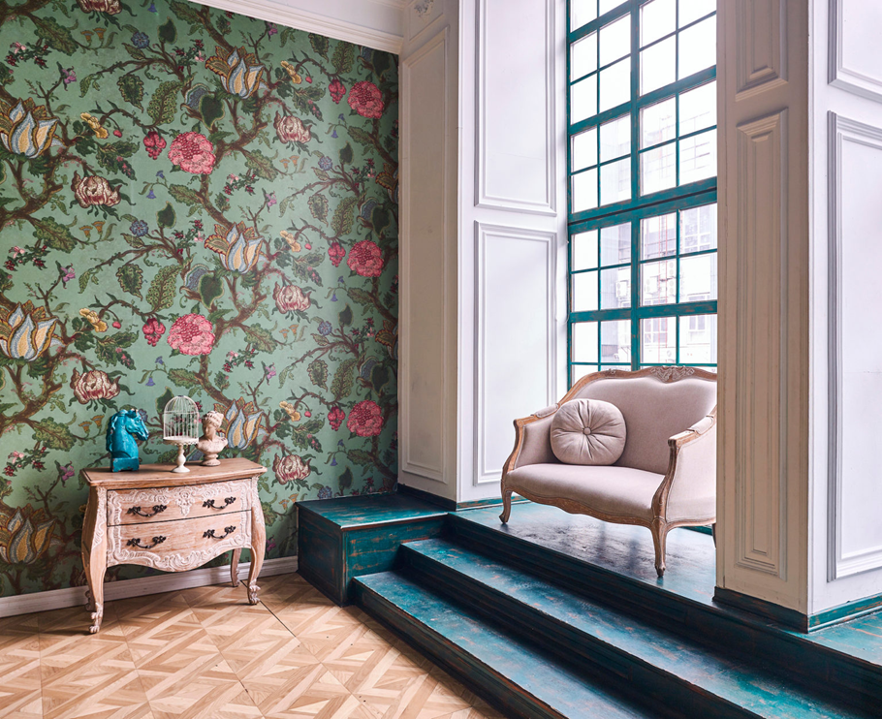
Mahila Mahavidyalaya, Karad B.A. II Home Science Semester -III
Module I: Elements of Art
कलेचे घटक- रेषा (Line)

Slide 2
रेषा (Line)
गृह सजावटीचा महत्त्वाचा घटक
अनेक बिंदू /ठिपके एकमेकास जोडून रेषा तयार केली जाते.
रेषाचे प्रकार –उभ्या, आडव्या, तिरप्या, वक्र, बारीक व जाड रेषा

Slide 3
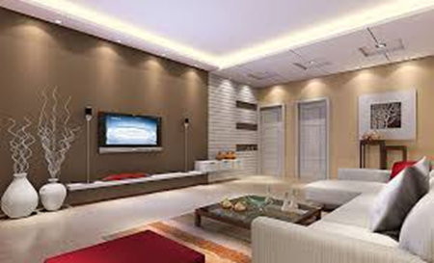
उभ्या रेषा (Vertical Lines)
उभ्या रेषांमुळे घरातील वस्तूंची, भिंतीची उंची वाढल्याचा भास निर्माण होतो.
उभ्या रेषा क्रियाशीलता, रुबाब, उत्साह, चैतन्य दर्शवितात.
मनुष्य जेव्हा उभा असतो त्यावेळी तो क्रियाशील असतो.
You tube Link: https://www.youtube.com/watch?v=WTnnHYDco9g

Slide 4
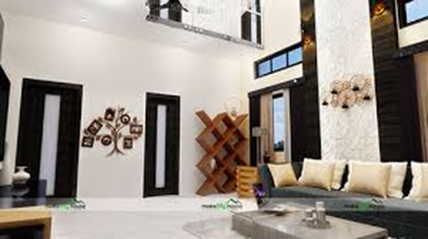
उभ्या रेषा
कमी उंच वस्तू उभ्या रेषांमुळे अधिक उंच भासते.
उदा. कमी उंचीच्या खिडकीला /दाराला उभ्या रेषांचे, उभ्या पट्ट्यांचे, डिझाइनचे पडदे लावले तर ती खिडकी किंवा दर अधिक उंचीची भासते व खोलीच्या उंची मध्ये भर पडल्यासारखे वाटते.
उभ्या रेषा मनुष्याच्या क्रियाशील अवस्थेतील साधर्म्य दर्शवितात.

Slide 5
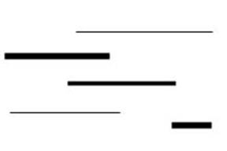
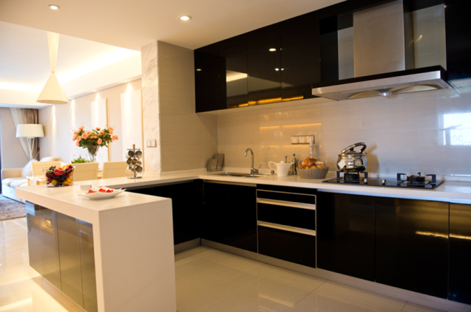
आडव्या रेषा (Horizontal Lines)
आरामाची स्थिती दर्शवितात.
मनुष्य जेव्हा आडवा होतो तेव्हा तो झोपलेला किंवा विश्रांती घेत असतो.
आडव्या रेषा स्थिरता, शांतता असे भास दर्शवितात.
एखाद्या स्थिर, शांत तलावाप्रमाणे त्या शांत असतात.
रुंदी वाढल्याचा आभास निर्माण होतो.
सोफा, दिवाण- लांब व आडवे असल्याने स्थिर व शांत भासतात.

Slide 6
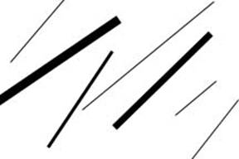
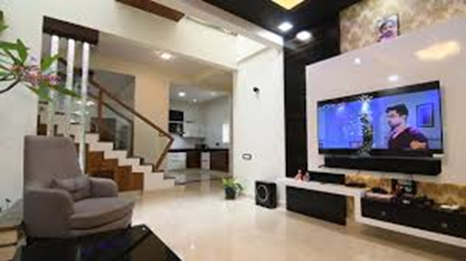
तिरप्या रेषा (Diagonal Lines)
तिरप्या रेषा क्रियाशीलता, अस्थिरता, हालचाल, गती, जोर दर्शविते.
मनुष्य जेव्हा तीव्र गतीने चालतो/ वस्तू ढकलतो त्यावेळी त्याची स्थिती तिरकी/तिरपी असते.

Slide 7
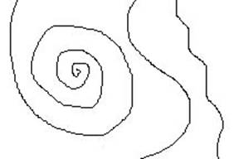
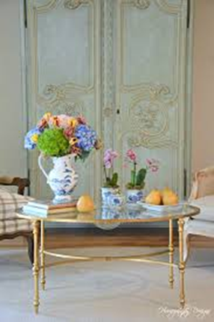
वक्र रेषा (Curved Lines)
वक्राकार रेषांपासून वर्तुळाकृती आकार तयार होतात.
लवचिकता, डौलदारपणा, प्रसन्नता, दिमाखदारपणा
दर्शवितात.
सौंदर्यात भर टाकता येते.
गृह सजावटीत पुष्प रचना, पडदे लावतांना, फर्निचर मांडळीमध्ये वक्र रेषांचा उपयोग

Slide 8
बारीक व जाड रेषा (Thin and Thick Lines)
बारीक रेषा नाजुकपणा दर्शविते
जाड रेषा ठळकपणा दर्शविते.

